Slide 1
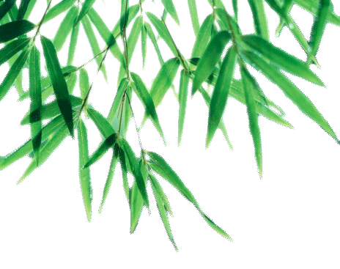

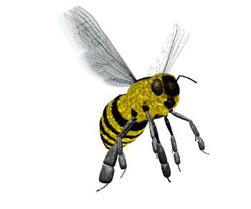


স্বাগতম
Notes:
পাপড়ি বিভক্ত হওয়ার তথ্য থেকে আজকের পাঠের ভগ্নাংশ সংক্রান্ত কিছু ক্লু দিতে হবে ।পরিবারের সদস্য বেশি হলে সংসার অনেক অংশে বিভক্ত হয়ে যায়; গণিতের পাশাপাশি এখান থেকে শিক্ষার্থীদের পরিবার ছোটো রাখতে উদ্বুদ্ধ করতে হবে। (মোঃ নাজমুল হক-nazhoq71@gmail.com)

Slide 2
শিক্ষক পরিচিতি
স্বরুপ দাস
প্রধান শিক্ষক
আজমপুর সর: প্রাথ: বিদ্যালয়,
দর্শনা ,চুয়াডাঙ্গা ।

Slide 3
পাঠ পরিচিতি
শ্রেণি:৫ম
বিষয়:প্রাথমিক বিজ্ঞান
অধ্যায়ঃ ৬(সুস্থ জীবনের জন্য খাদ্য)
পাঠ্যাংশঃ জাঙ্ক ফুড

Slide 4
শিখনফল
৮.৪.১ জাঙ্ক ফুড দেহের জন্য ক্ষতিকর তা বলতে পারবে।

Slide 5


আজকের পাঠ
(জাঙ্ক ফুড)

Slide 6
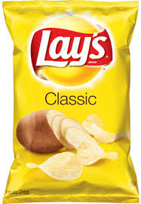
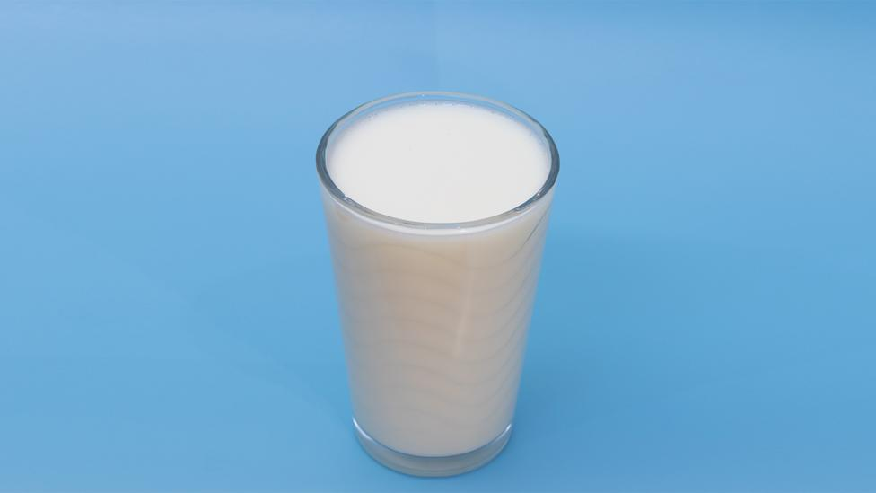
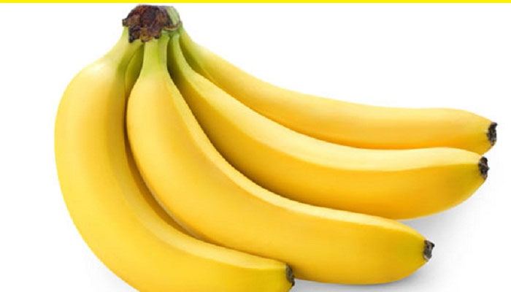
কোন কোন খাবার স্বাস্থ্যসম্মত এবং কোন কোন খাবার স্বাস্থ্যসম্মত নয় ?
পূর্ব পাঠ পুণরালোচনা
চিপ্‌স
দুধ
কলা

Slide 7
গত ক্লাসে আমরা যে ছক করেছিলাম তার ভিত্তিতে
আজকের মুল প্রশ্ন
১। জাঙ্ক ফুড আমাদের কী কী রোগ সৃষ্টি করতে পারে ?

Slide 8
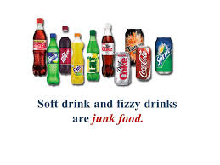
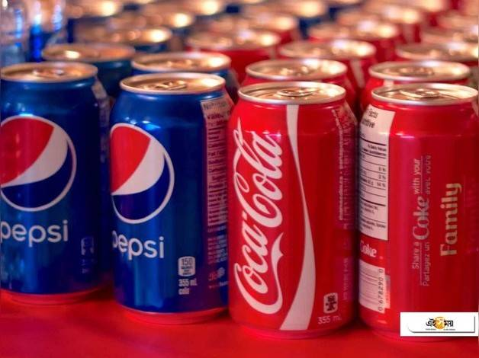
নিচের চিত্রগুলো লক্ষ কর
কোমল পানীয়

Slide 9
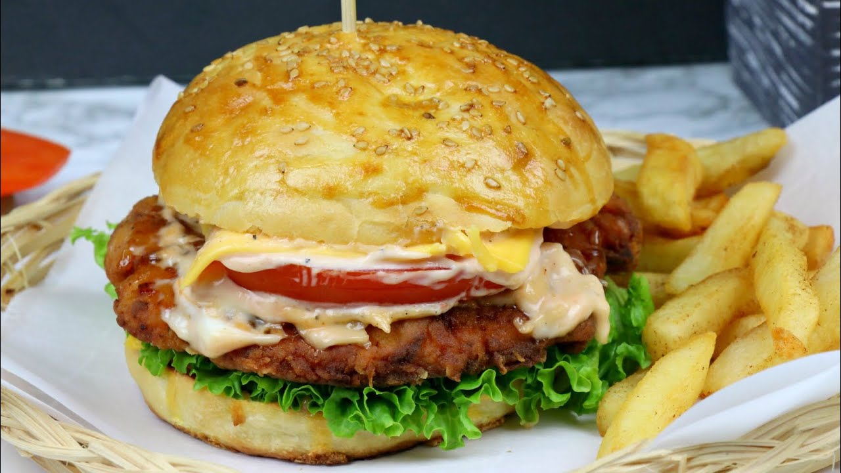
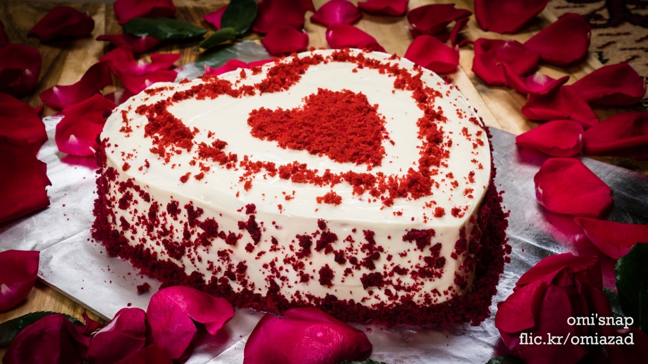
নিচের চিত্রগুলো লক্ষ কর
বার্গার
কেক

Slide 10
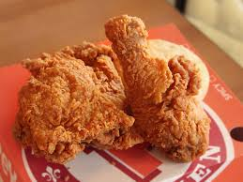
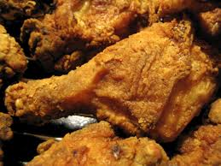
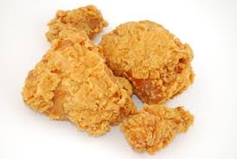
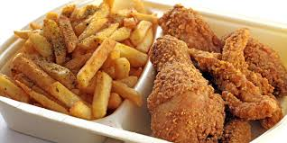
নিচের চিত্রগুলো লক্ষ কর
ফ্রাইড চিকেন

Slide 11
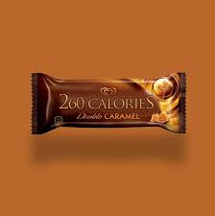
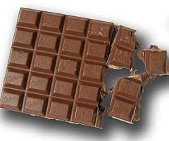
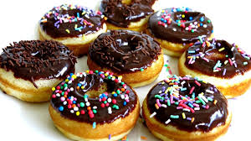
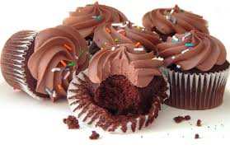
চকলেট
নিচের ছবিতে কী দেখা যাচ্ছে ?
চকলেট

Slide 12
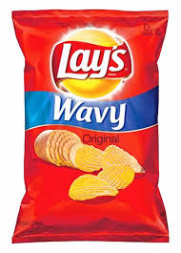
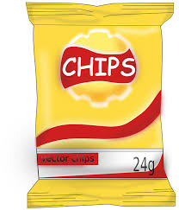
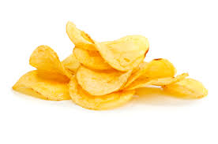
নিচের চিত্রগুলো লক্ষ কর
চিপ্‌স

Slide 13
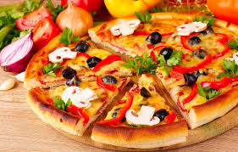
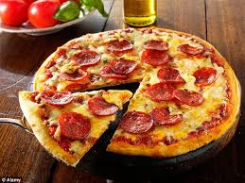
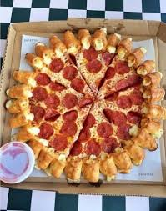
নিচের চিত্রগুলো লক্ষ কর
পিজা

Slide 14
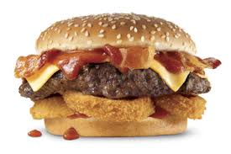
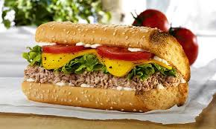
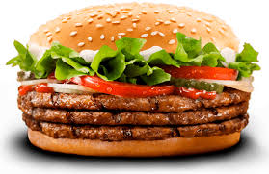
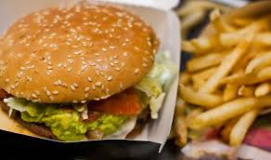
নিচের চিত্রগুলো লক্ষ কর
বার্গার

Slide 15
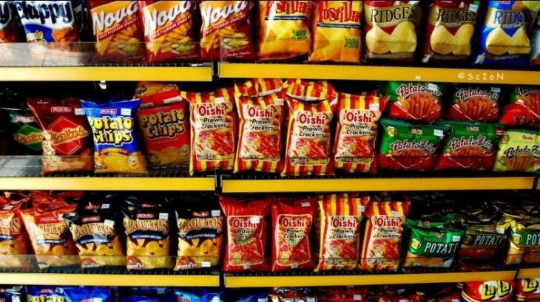
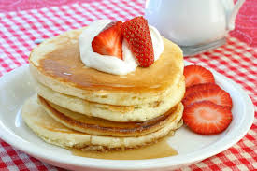
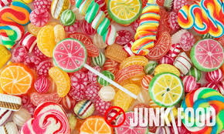
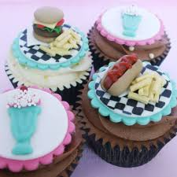
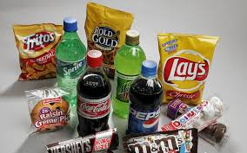
চিপ্‌স
পিজা
বার্গার
চকলেট
কেক
কোমল পানীয়
এ খাবার গুলো বলে জাঙ্ক ফুড।

Slide 16
নিচের চিত্রগুলো লক্ষ কর
জাঙ্ক
ফুড
বার্গার
পিজা
চিপ্‌স
কোমল
পানীয়
ফ্রাইড চিকেন

Slide 17
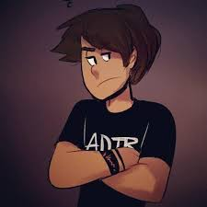
একক কাজ
জাঙ্ক ফুডের ৪টি উদাহরণ দাও?

Slide 18
জাঙ্ক ফুড সুস্বাদু হলেও সুষম খাদ্য নয়।

Slide 19
জাঙ্ক ফুডে অত্যধিক চিনি,লবণ ও চর্বি থাকে, যা আমাদের খুব সামান্য দরকার হয়।

Slide 20
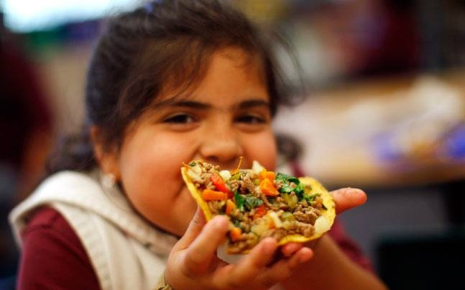
জাঙ্ক ফুড খাওয়ার অপকারিতা
সাধারণ খাবারের বদলে জাঙ্ক ফুড খেলে পুষ্টিহীনতা,অতিরিক্ত ওজন বৃদ্ধি বা মোটা হয়ে যাওয়া ইত্যাদি সমস্যা হতে পারে।

Slide 21
দলীয় কাজ
দল নং:১। কয়েকটি জাঙ্ক ফুডের নাম লিখ।
দল নং:২। জাঙ্ক ফুড আমাদের কী কী রোগ সৃষ্টি করতে পারে?

Slide 22
পাঠ্য পুস্তকের সাথে সংযোগ

Slide 23
মূল্যায়ন
সুষম
চিনি
লবণ
চর্বি
পুষ্টিহীনতা
1। জাঙ্ক ফুড সুস্বাদু হলেও ----------------- খাদ্য নয়।
২। জাঙ্ক ফুডে অত্যধিক ……,……ও …….. থাকে ।
৩। জাঙ্ক ফুড খেলে …………..,অতিরিক্ত ওজন বৃদ্ধি বা মোটা হয়ে যাওয়া ইত্যাদি সমস্যা সৃষ্টি হতে পারে।

Slide 24

মূল্যায়ন
১। নিচের কোনটি জাঙ্ক ফুড?
ক)ভাত
খ)ডাল
গ)পিজা
ঘ)সব্জি
$$√$$
২।জাঙ্ক ফুড আমাদের কী কী রোগ সৃষ্টি করতে পারে ?

Slide 25
বাড়ির কাজ
১। অতিরিক্ত জাঙ্ক ফুড খাওয়া কেন আমাদের স্বাস্থ্যের জন্য ক্ষতিকর?

Slide 26
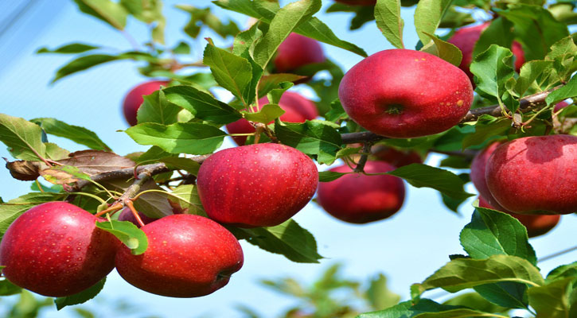
ধন্যবাদ

